Slide 1
TESIS PREVIO A LA OBTENCIÓN DEL TÍTULO DE INGENIERA EN MERCADOTECNIA
AUTOR: BURNEO GALARZA NATASHA ALEJANDRA
TEMA: ANÁLISIS DE MERCADO PARA EL REDISEÑO DE CONTENIDOS DEL PROGRAMA DE INGENIERIA EN MERCADOTECNIA DE LA ESPE, PARA EL AÑO 2014
DIRECTOR: DR. SOASTI, MARCO
CODIRECTOR: ING. PINEDA, ROSARIO
SANGOLQUÍ, MARZO 2014

Slide 2
Planteamiento del Problema
Cambios en el Sistema de Educación Superior
Obj. 4 PNBV busca fortalecer las capacidades y potencialidades de la ciudadanía
Política estratégica 4.4 Mejorar la calidad de la educación en todos sus niveles y modalidades, para la generación de conocimiento y la formación integral de personas creativas, solidarias, responsables, críticas, participativas y productivas, bajo los principios de igualdad, equidad social y territorialidad.
Demanda cada vez más exigente de personal enteramente capacitado
Competencias necesarias
profesionales competitivos que buscan destacarse para acceder a las oportunidades laborales.

Slide 3
Preguntas de Investigación
Características de la demanda
El rediseño que se alinee a las características de la demanda
Situación actual del programa
Características de la oferta

Slide 4
Situación actual del programa carrera de Ingeniería en Mercadotecnia de la Universidad de las Fuerzas Armadas (ESPE)
Macroambiente
Ambiente Interno
Microambiente

Slide 5
FORTALEZAS
Infraestructura física y tecnológica
Proyectos integradores
Profesores capacitados
Prestigio y Categoría
Plataforma Virtual Modalidades

Slide 6
DEBILIDADES
Programa no se ajusta Reglamento de la Ley Orgánica de Educación Superior
Alumno adquiere las competencias declaradas.
Seguimiento a graduados
Asistencia de estudiantes a tutorías
Materias
Perfil licenciado

Slide 7
OPORTUNIDADES
Gasto Público
Tasa de desempleo
Demanda académica
Tecnología de la Información y comunicación educación Virtual

Slide 8
AMENAZAS
LOES investigación y vinculación
CEAACES Acreditación y evaluación de la calidad
Incremento de la oferta académica
Reglamento de Régimen Académico

Slide 9
FORTALEZAS | AMENAZAS
 | Direccionar el perfil de egreso de los profesionales en mercadotecnia para que puedan desempeñarse en las áreas de los ejes productivos
 | Alinear las actividades y procesos de la carrera a el logro de la acreditación
 | Cumplir con los estándares de calidad impuestos
 | Fomentar el desarrollo de competencias en el profesional de mercadotecnia
 | Ofertar la carrera con programas dirigidos a los estudiantes que trabajan y estudian al mismo tiempo
OPORTUNIDADES
Cumplir con la certificación de los procesos académicos de la carrera
Capacitar a los docentes en aspectos pedagógicos
Proveer accesos a discapacitados
Generar la continuidad de la formación profesional
Generar interacción de los estudiantes con las empresas
Implantar nuevas metodologías de educación virtual

Slide 10
DEBILIDADES | OPORTUNIDADES
 | Crear un sistema de evaluación de competencias adquiridas
 | Crear un departamento que gestione las pasantías para evaluar y comprobar su realización
 | Crear un sistema de tutorías en línea , a través de plataformas virtuales
AMENAZAS
Implantar procesos continuos de autoevaluación
Rediseñar el programa - carrera basado en indicadores de acreditación
Fomentar la cultura de calidad en los procesos internos
Evidenciar la efectividad de los procesos educativos en el desarrollo de competencias de los estudiantes
Fomentar la vinculación con la colectividad
Direccionar los proyectos integradores aportando a la solución de problemas de la sociedad
Reducir el numero de materias impartidas
Diseñar e implementar un sistema de seguimientos de estudiantes durante y después de cursar sus estudios en la carrera
Establecer una gestión administrativa basada en evidencias

Slide 11
Oferta de pregrado en Mercadotecnia
NACIONAL
INTERNACIONAL

Slide 12
Carreras de Pregrado Según Área de Conocimiento
AREAS | PROGRAMAS | PROPORCIÓN
Administración y comercio | 2745 | 33,60%
Agrícola y Agropecuaria | 249 | 3,05%
Artes y arquitectura | 266 | 3,26%
Ciencias básicas | 232 | 2,84%
Ciencias de la salud | 384 | 4,70%
Ciencias sociales | 1059 | 12,96%
Educación | 2317 | 28,36%
Humanidades y ciencias de la cultura | 74 | 0,91%
Tecnologías | 844 | 10,33%
Total General | 8170 | 100%

Slide 13
Oferta de Pregrado a Nivel Nacional
Nivel | Presencial | Distancia | Semipresencial
Nacional | 29 | 4 | 2
Quito | 4
Oferta

Slide 14
Oferta de Pregrado a Nivel Internacional
Academic Ranking of World Universities (ARWU) - 2013
American Economic Intelligence- 2013

Slide 15
Oferta de Programas de Mercadotecnia o Similares en las Mejores Universidades del Mundo
Harvard
Universidad de Chicago
Instituto Tecnológico de Massachusetts
Stanford
Universidad de California, Berkeley
Columbia
Princeton
Universidad de Pennsylvania
New York University
Northwestern University

Slide 16
4 años
3 años
Business Program with Marketing Concentration
volver

Slide 17
Oferta de Programas de Mercadotecnia o Similares en las Mejores Universidades de Latinoamérica
Universidad | País | Duración | Título a obtener
U. A. IBÁÑEZ | Santiago | 4 años | Ingeniero Comercial
ITAM | C. de México | 4 años | Ingeniero en Negocios
INCAE | Alajuela/Managua | No existe un programas de pregrado similares
FGV - EAESP | São Paulo | 4 años | Licenciado en Administración de Empresas
EGADE BUSINESS SCHOOL | Monterrey/México | No existe un programas de pregrado similares
PUC - CHILE | Santiago | 5 años | Ingeniero Comercial
UNIANDES | Bogotá | 4 años y medio | Ingeniero en Administración de Empresas y Negocios
IAE - AUSTRAL | Buenos Aires | No existe un programas de pregrado similares
U. DE CHILE | Santiago | 5 años | Ingeniero Comercial
U. TORCUATO DI TELLA | Buenos Aires | 4 años | Licenciado en Administración de Empresas
volver

Slide 18
Características de la Demanda de Profesionales de Mercadotecnia
Investigación Cuantitativa
Investigación Cualitativa

Slide 19
Investigación Cuantitativa
Características organizacionales
Información general
Beneficios buscados
Factor determinante
Perfil
Atributos relevantes
Conocimientos
Posicionamiento
Valoración
Preferencia
Evaluación de características específicas

Slide 20
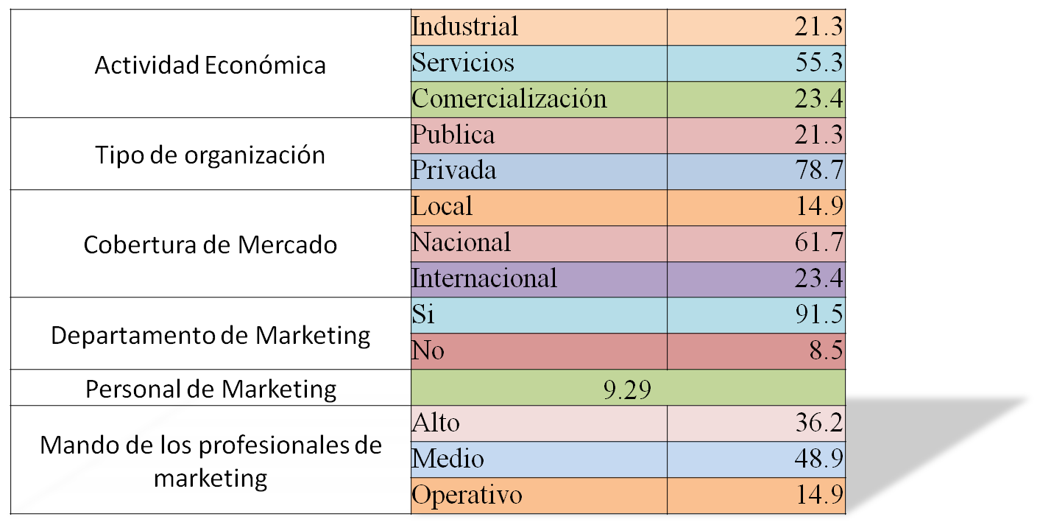
Características organizacionales

Slide 21
Beneficios Buscados

Slide 22
Atributos relevantes

Slide 23
Actualización de conocimientos

Slide 24
Posicionamiento
Valoración | Nada Importante | Indiferente | Muy Importante
 | 2.1 | 21.3 | 76.6

Slide 25
Evaluación de características específicas

Slide 26
Investigación Cualitativa
Competencias generales
Funciones | Perfil general
Establecer las estrategias de marketing | Manejo de presupuestos
Planificación de medios | Conocimientos de planificación
Promoción | Manejo de redes sociales
Ventas | Suficiencia en el idioma inglés
Posicionamiento | Relaciones humanas
Relaciones con el mercado | Creatividad

Slide 27
Competencias especificas
Competencias especificas
Análisis de mercado | Paquetes estadísticos , interpretar resultados estadísticos
Diseño de estrategias empresariales | Conocer bien la empresa y la industria en la que esta se maneja
Nuevas oportunidades de negocio | Alta capacidad de análisis
Direccionamiento estratégico | Conocer temas financieros , rentabilidad, manejo de presupuesto, proveedores, y en general debe poder manejar los procesos administrativos

Slide 28
Competencias especificas
Precio | El mercadologo no fija los precios Manejar volúmenes
Producto | Diseño | Empresas de servicios | Desarrollarlo como un producto intangible
 |  | Empresas de comercialización | No tiene mayor relevancia Ciclo de vida
 |  | Empresas industriales | Necesidades de su segmento características que el producto
 | Marca | Branding , posicionamiento, alianzas de marcas
 | Sistemas de calidad | Conocer su producto y evaluar que este cumpla con los requisitos especificados para el cliente

Slide 29
Competencias especificas
Plaza | Técnicas de venta | Abordar al cliente, interactuar con el cliente, conocer de la necesidad del cliente
 | Presupuestos de ventas, objetivos de venta
 | Trademarketing
 | Merchandising
 | Logística | Manejar tiempos de entrega, el stock del producto y también el manejo del producto en la distribucion
Promoción | Publicidad | Hacer conocer el producto al público a través de los medios
 | Plan de medios,
 | Plan de promoción
 | Negociación con medios
 | Relaciones publicas
 | Gestión de eventos
 | Habilidad de comunicación y habilidades sociales
 | Diseño grafico que le permita plasmar la idea

Slide 30
Competencias especificas
Herramientas tecnológicas | Internet
 | Microsoft excel
 | Microsoft word
 | Microsoft power point
 | Programas de diseño | Fotografía
 |  | Adobe Illustrator
 |  | Adobe Indesign
 | Programas estadísticos | Minitab
 |  | SPSS
 | Programas contables

Slide 31
Propuesta de Rediseño del Programa – Carrera en Mercadotecnia
LICENCIATURA EN MERCADOTECNIA
MODALIDAD
Perfil de ingreso
Línea de Investigación
Sistema de evaluación
Justificación
Perfil de Egreso

Slide 32
Perfil de Egreso
administrativa

Slide 33
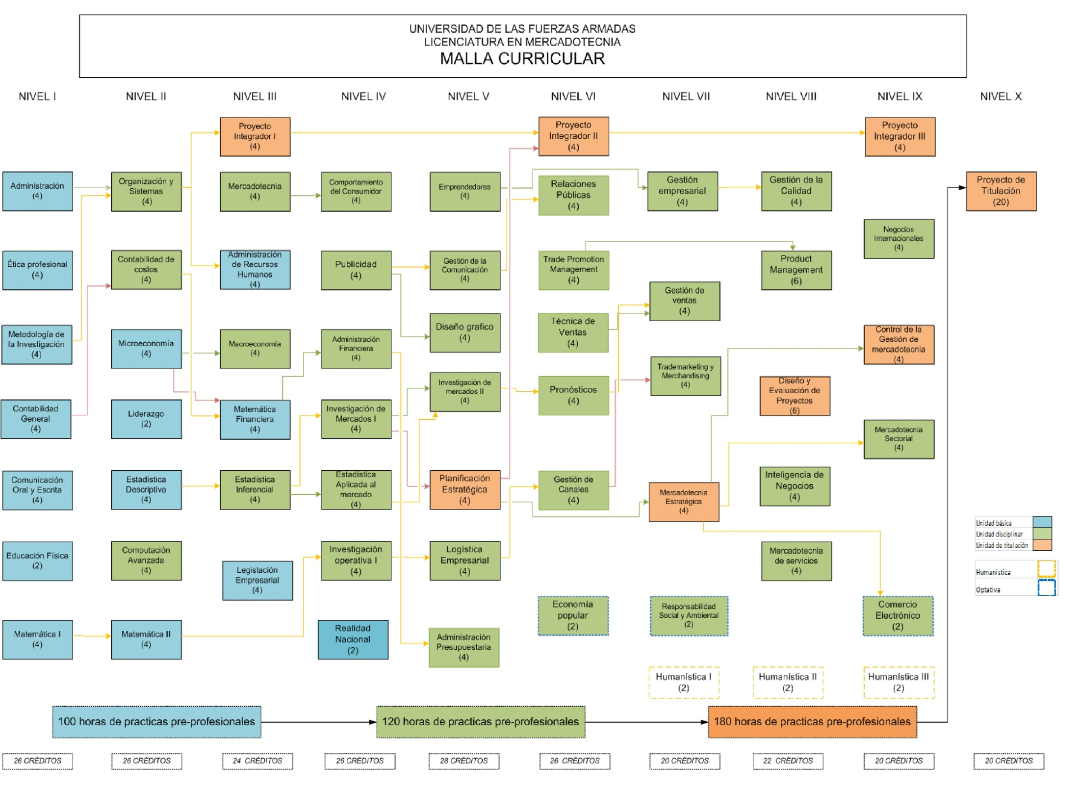

Slide 34
NIVEL VII
Nombre de la Asignatura | Eje de Formación | N° de Créditos | Área de Conocimiento | Unidades de organización curricular | Tipo
Gestión empresarial | Teórico- práctico | 4 | Institucional | Unidad disciplinar | Obligatoria
Trademarketing y Merchandising | Teórico | 4 | Mercadotecnia | Unidad disciplinar | Obligatoria
Gestión de ventas | Teórico- práctico | 4 | Mercadotecnia | Unidad disciplinar | Obligatoria
Mercadotecnia Estratégica | Teórico- práctico | 4 | Mercadotecnia | Unidad de titulación | Obligatoria
Humanística I | Teórico- práctico | 2 | Humanística | Unidad básica | Humanística Óp.
Responsabilidad Ambiental | Teórico- práctico | 2 | Mercadotecnia | Unidad disciplinar | Optativa
Total Créditos |  | 20 | Total Horas | 360
NIVEL VIII
Nombre de la Asignatura | Eje de Formación | N° de Créditos | Área de Conocimiento | Unidades de organización curricular | Tipo
Gestión de la Calidad | Teórico | 4 | Institucional | Unidad disciplinar | Obligatoria
Mercadotecnia de Servicios | Teórico | 4 | Mercadotecnia | Unidad disciplinar | Obligatoria
Product Management | Teórico- práctico | 4 | Mercadotecnia | Unidad disciplinar | Obligatoria
Diseño y Evaluación de Proyectos | Teórico- práctico | 4 | Institucional | Unidad de titulación | Obligatoria
Humanística II | Teórico- práctico | 2 | Humanística | Unidad básica | Humanística Óp.
Inteligencia de Negocios | Teórico- práctico | 4 | Mercadotecnia | Unidad disciplinar | Obligatoria
Total Créditos |  | 22 | Total Horas | 396

Slide 35
NIVEL IX
Nombre de la Asignatura | Eje de Formación | N° de Créditos | Área de Conocimiento | Unidades de organización curricular | Tipo
Proyecto Integrador III | Práctico | 4 | Institucional | Unidad de titulación | Obligatoria
Negocios Internacionales | Teórico- práctico | 4 | Mercadotecnia | Unidad disciplinar | Obligatoria
Control de la Gestión de mercadotecnia | Teórico- práctico | 4 | Mercadotecnia | Unidad de titulación | Obligatoria
Mercadotecnia Sectorial | Teórico- práctico | 4 | Mercadotecnia | Unidad disciplinar | Obligatoria
Comercio Electronico | Práctico | 2 | Mercadotecnia | Unidad de titulación | Optativa
Humanística III | Teórico- práctico | 2 | Humanística | Unidad básica | Humanística Óp.
Total Créditos |  | 20 | Total Horas | 360

Slide 36
Responsabilidad social y ambiental
Potencial existente
Políticas y tendencias que rigen
El aprovechamiento óptimo de los recursos
Mejorar su bienestar personal y el de su sociedad

Slide 37
INTELIGENCIA DE NEGOCIOS
Bases de datos de clientes
Información de la cadena de suministro
Análisis de productividad
Análisis multidimensionales
Crear escenarios con respecto a una decisión

Slide 38
Ambiente
Crecimiento
Competitividad
Nuevos mercados
Inversión extranjera
Estructura de mercados

Slide 39
Duración de la Carrera
TIPO | CREDITOS | N° MATERIAS
OBLIGATORIOS | 208 | 54
HUMANISTICAS | 6 | 3
OPTATIVAS | 6 | 3
TOTAL | 222 | 60
SUFIECIENCIA IDIOMA INGLÉS | 32 Créditos u 8 niveles
PRÁCTICAS PRE- PROFESIONALES | 400 horas (160 servicio a la comunidad)
TRABAJO DE TITULACIÓN | 20 créditos | 400 horas

Slide 40
Metodología de aprendizaje
Componente de docencia
Componente de prácticas de aplicación y experimentación de los aprendizajes
Componente de aprendizaje autónomo
Equipo de profesores e investigadores de la carrera o programa.
Docentes Tiempo Completo | 63
Docentes Tiempo Parcial | 116
Total docentes | 179

Slide 41
Conclusiones
Las empresas en la ciudad de Quito buscan reclutar profesionales graduados de prestigiosas universidades de la ciudad de Quito que posean un alto nivel ético para desempeñarse en su actividades, valorando altamente la experiencia que posean y la suficiencia en el idioma inglés.
Con la aplicación de la propuesta de rediseño, los profesionales de la carrera de Licenciatura en mercadotecnia serán un soporte para la parte gerencial, administrativa, social y comercial del Estado y/o cualquier empresa
Las competencias especificas que las empresas buscan están en torno al análisis de mercado, direccionamiento estratégico, administración, estadística y finanzas

Slide 42
Se recomienda aplicar el rediseño de la carrera de pregrado en mercadotecnia concebida desde el punto de vista de licenciatura
Establecer acuerdos entre empresas en prácticas pre profesionales
Sistemas de aseguramiento de la calidad y responsables del cumplimiento de los estándares de acreditación establecidos por el CEAACES.
Recomendaciones

Slide 43
MUCHAS GRACIAS

